Slide 1



EcoPulse — цифровая платформа мониторинга природных территорий
Буренин Илья, +79051845182, УлГУ

Slide 2
ПРОБЛЕМА
Проблема в том, что органы власти, промышленные предприятия, экологические и городские службы работают с разрозненными источниками экологических данных, которые не объединены в единую аналитическую систему. Из-за этого отсутствуют автоматизированный анализ, выявление аномалий, прогнозирование и удобная отчётность.
Ситуация особенно актуальна для российских компаний. Например, крупные промышленные предприятия, такие как «Норильский никель», «ВСМПО-АВИСМА», «ОГК-2» и другие, являются значительными источниками загрязнений воздуха, почвы и выбросов парниковых газов, что приводит к крупным экологическим ущербам.
В 2024 году общий ущерб окружающей среде, предъявленный компаниям в России, составил около 124,8 млрд рублей, а расходы на экологическую защиту в 2023 году достигли примерно 559 млрд рублей.

Slide 3
РЕШЕНИЕ
EcoPulse — это система с искусственным интеллектом, которая собирает данные об окружающей среде из разных источников в одном месте и показывает их в реальном времени.
Она помогает быстро замечать проблемы, заранее понимать возможные риски и автоматически делать отчёты, чтобы упростить контроль за экологией и снизить затраты.

Slide 4
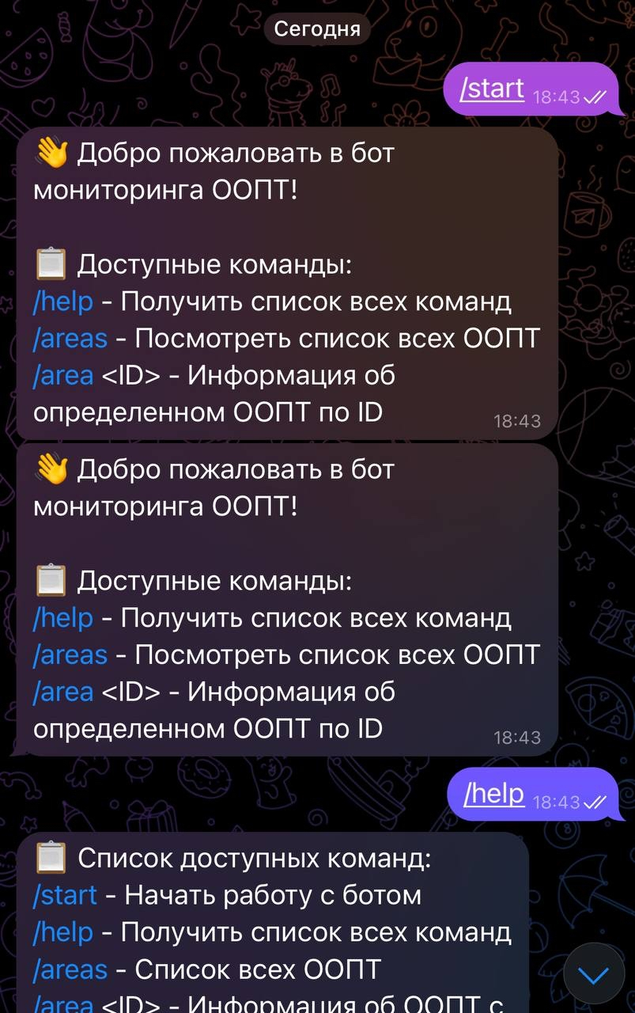
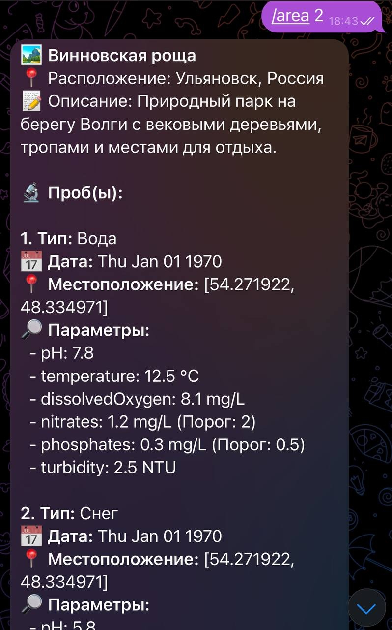
РЕШЕНИЕ

Slide 5

ТЕХНОЛОГИЧЕСКОЕ ЯДРО ПРОЕКТА
EcoPulse объединяет данные IoT-датчиков, спутников и открытых источников в единую систему мониторинга окружающей среды в реальном времени.
AI-алгоритмы анализируют данные, выявляют аномалии и прогнозируют экологические риски на основе динамики изменений.
Платформа обеспечивает переход от разрозненного сбора данных к единой аналитической системе управления экологической ситуацией.

Slide 6
КОНКУРЕНТЫ И АНАЛОГИ
Критерий | EcoPulse, Россия | ФГИС «Экомониторинг», Россия | МТС Экология, Россия | МегаФон Экология, Россия | CityAir, Россия | Цифровой экомониторинг, Россия | Российский экологический оператор, Россия | Росприроднадзор, Россия
Тип системы | AI-платформа предиктивного мониторинга | Государственная информационная система | AI-платформа мониторинга | IoT-платформа | Городская система мониторинга воздуха | Промышленный контроль выбросов | Управление отходами | Государственный надзор
Основная функция | Прогноз и предотвращение экологических рисков | Сбор и хранение экологических данных | Мониторинг и прогноз загрязнений | Сбор данных с IoT-датчиков | Измерение качества воздуха | Контроль выбросов предприятий | Переработка и учёт отходов | Проверка соблюдения норм
Источники данных | IoT, спутники, open data, AI-модели | Ведомственные системы | Корпоративные данные | Датчики оператора | Городские датчики | Промышленные датчики | Данные по отходам | Отчётность предприятий
Аналитика | AI, real-time, прогнозирование рисков | Базовая аналитика | Ограниченная аналитика | Базовая аналитика | Базовая аналитика | Ограниченная аналитика | Отсутствует | Отсутствует
Охват среды | Воздух, вода, почва | Воздух, вода, почва | Воздух | Воздух | Воздух | Воздух | Воздух | Воздух, вода, почва
Реакция системы | Предиктивно | Постфактум | Постфактум | Постфактум | Постфактум | Постфактум | Постфактум | Постфактум
Архитектура | SaaS, контейнеризация, масштабируемость | Государственная инфраструктура | Облачная платформа | Телеком-инфраструктура | Облачная платформа | Локальные решения | Государственная инфраструктура | Государственная инфраструктура

Slide 7
МОДЕЛЬ МОНЕТИЗАЦИИ, РЫНОК И ПОТРЕБИТЕЛИ
Ценностное предложение: AI-система, объединяющая экологические данные из разных источников и превращающая их в прогнозы рисков и управленческие решения в реальном времени, позволяя промышленным и государственным структурам снижать экологические риски, штрафы и операционные издержки.
Потоки доходов: SaaS-подписка за доступ к платформе, дополнительные платные модули (аналитика, отчётность, интеграции), а также крупные контракты с государством и корпорациями
Ключевые ресурсы: AI-алгоритмы, данные из IoT-датчиков, спутников и открытых источников, технологическая платформа и команда разработки
Сегменты потребителей: Государственные органы, крупные промышленные предприятия (нефтегаз, металлургия, энергетика), а также городские и экологические службы — все, у кого высокая стоимость экологических ошибок и требований к отчётности
Ключевые виды деятельности: Сбор и обработка данных, разработка и обучение AI-моделей, прогнозирование экологических рисков, развитие и масштабирование платформы
Каналы сбыта: Прямые B2B и B2G продажи, запуск через пилотные проекты с последующим масштабированием, а также партнёрства с промышленными и государственными структурами
Ключевые партнёры: Поставщики IoT-датчиков, государственные структуры, промышленные компании, экологические и научные организации
Отношения с потребителями: Долгосрочные контракты, сопровождение внедрения, кастомизация под задачи клиента и постоянная аналитическая поддержка как сервис
Структура издержек: Разработка и поддержка платформы, инфраструктура и хранение данных, интеграции, внедрение и развитие продаж

Slide 8

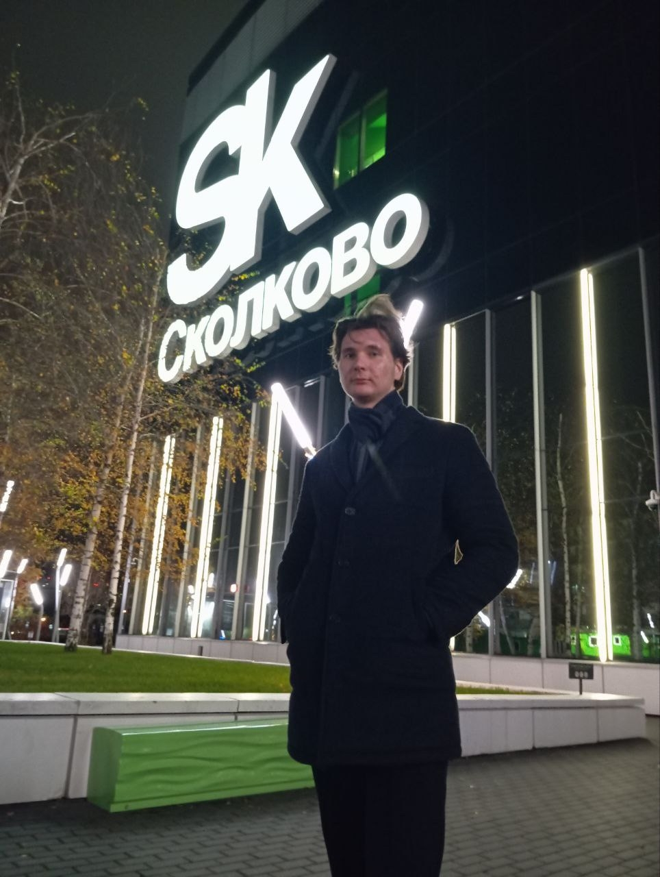
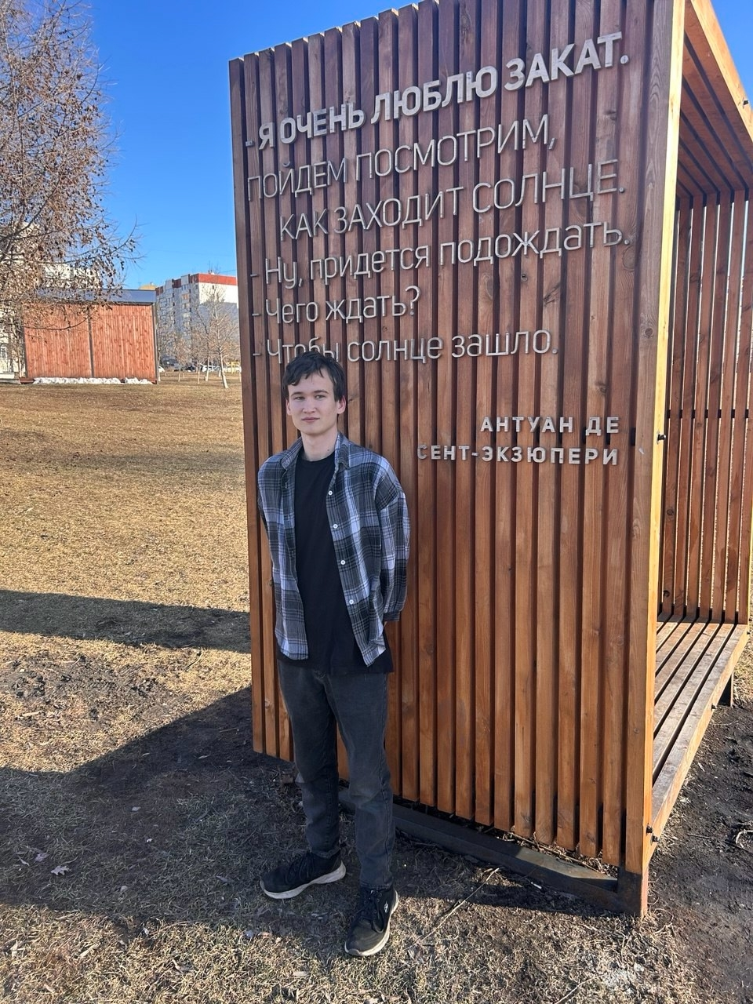
КОМАНДА И ПРОГРЕСС
Буренин Илья студент УлГУ,
1 курс, ИФФВТ, НД-О-25/1
Лидер
Дятлов Владислав УлГУ, 3 курс, ФМИАТ, ПМ-О-23/1 Программист
Филиппов Алексей УлГУ, 3 курс, ФМИАТ, ПМ-О-23/1
Программист

Slide 9
УРОВЕНЬ ГОТОВНОСТИ ТЕХНОЛОГИИ
EcoPulse находится на уровне TRL 3–4. Разработана концепция системы и архитектура платформы, выполнено моделирование ключевых решений. Отдельные компоненты (сбор данных, базовая обработка и визуализация) реализованы в виде прототипов и протестированы на ограниченных данных.
ОПИСАНИЕ УРОВНЕЙ ГОТОВНОСТИ И СООТВЕТСТВУЮЩИХ ИМ АРТЕФАКТОВ
Уровень готовности технологии | Краткое описание | Артефакт
1-3 | Формирование концепции, лабораторные исследования, создание макета | Научные статьи, отчеты о моделировании, письма заинтересованности от партнеров
4-6 | Создание прототипа, подтверждение характеристик в лабораторных условиях | Фото/видео работающего лабораторного макета, протоколы успешных экспериментов
7 | Пилотирование проекта (опытные испытания) | Видеодемонстрация работы прототипа в промышленных условиях, отчет независимого тестирования.
8 | Предсерийное производство | Акт о завершении пилотного проекта, отзыв пилотного заказчика, данные о стабильности работы.
9 | Серийное производство, коммерческое использование | Контракты на продажу, фото серийного производства, отзывы клиентов.

Slide 10

ПЛАНЫ РАЗВИТИЯ
Планируется патентование ключевых технологических модулей EcoPulse, а также регистрация программного обеспечения и товарного знака.
Фокус на B2B и B2G сегменты: промышленность, государственные и городские системы. Внедрение через пилотные проекты с последующим масштабированием на регионы и федеральный уровень.
Поэтапное привлечение инвестиций после пилотов: стратегические инвесторы из промышленности и ESG-сектора, а также государственные гранты на цифровизацию экологии.

Slide 11

ЗАПРОС
Помощь в получении финансирования
Консультации от эксперта по маркетингу
PR и вовлечение пользователей

